Slide 1
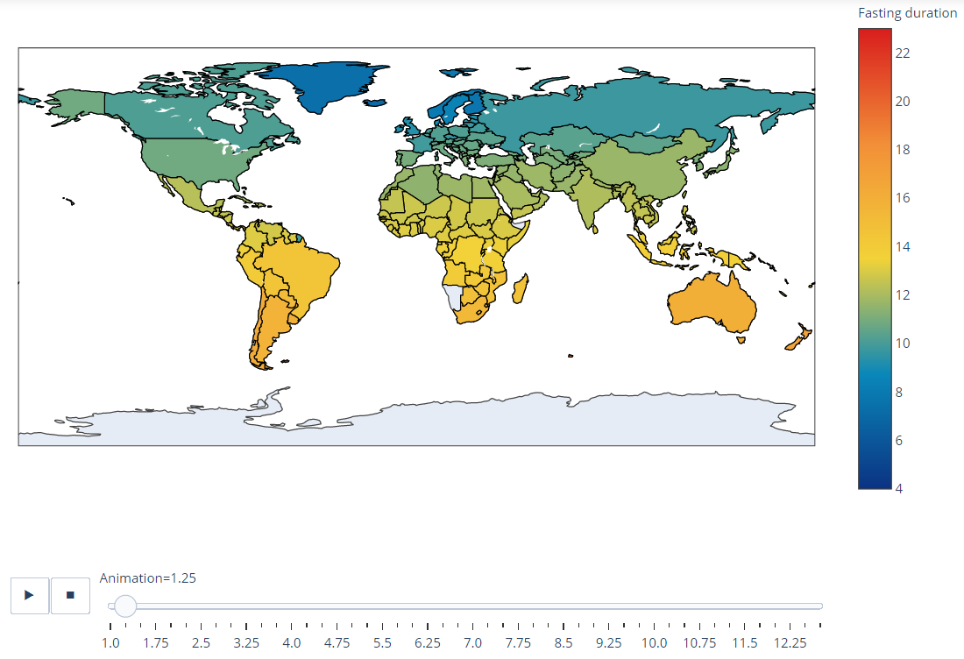
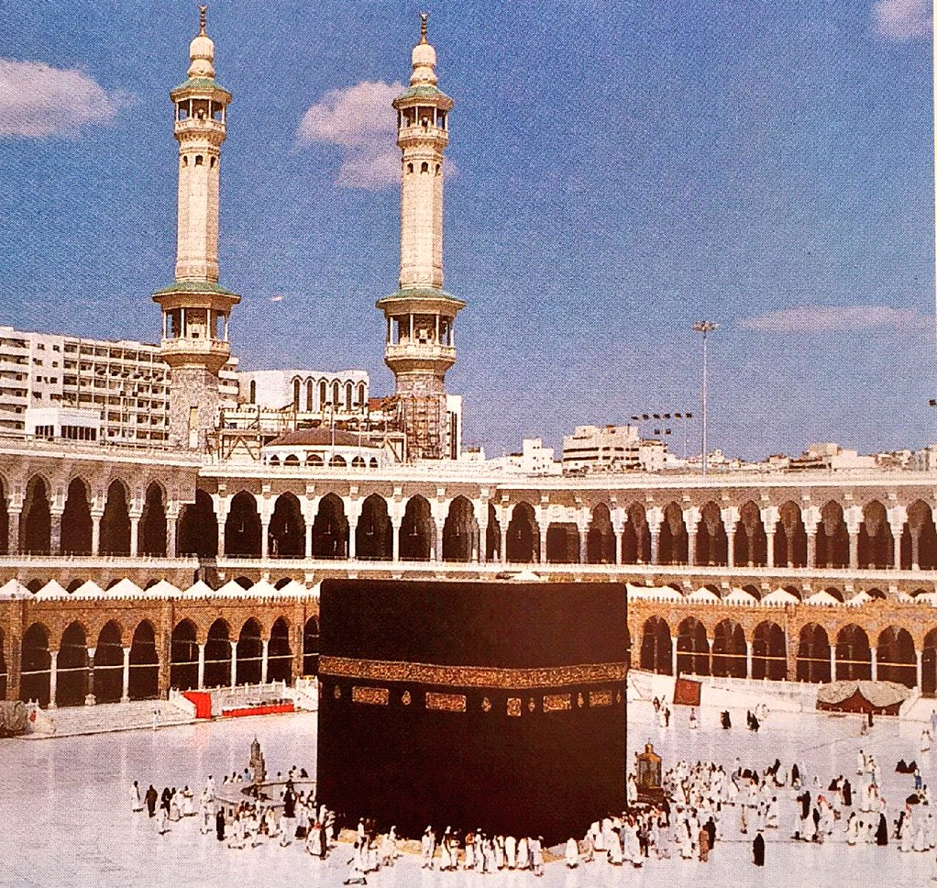
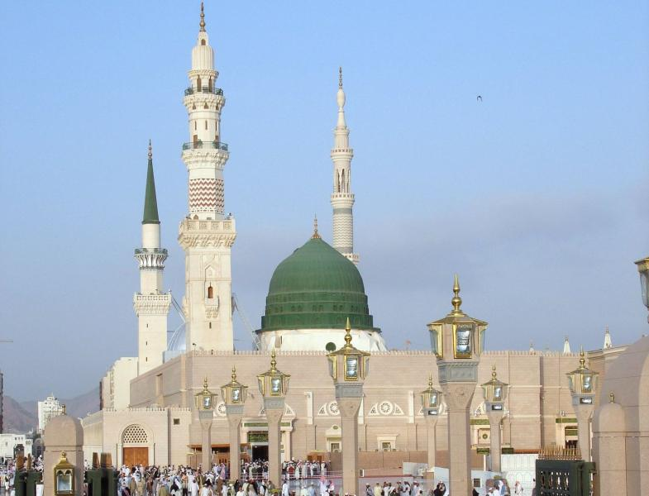

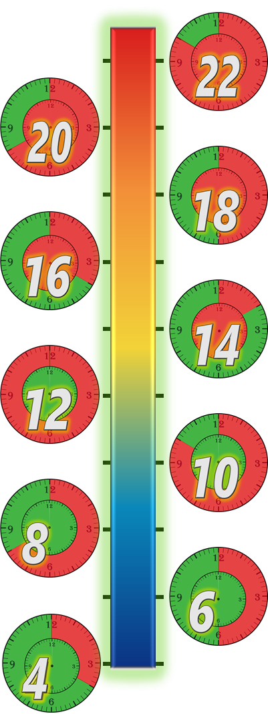

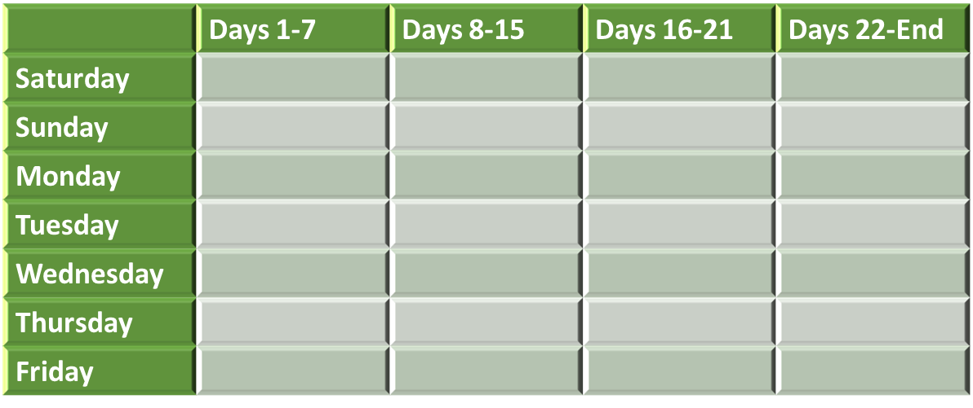
Fasting duration (h)
World
MiN.
05:23
Avg.
13:27
Max.
19:46
فبراير
Makkah
13:43
From the selection pane. Select the active quarter
February
مدة
الصيام(ساعة)

Slide 2

Fasting duration (h)
World
MiN.
05:23
Avg.
13:27
Max.
19:46
ÝÈÑÇíÑ
Makkah
13:43
February
مدة
الصيام(ساعة)

Slide 3
Fasting duration (h)
World
MiN.
05:23
Avg.
13:27
Max.
19:46
ÝÈÑÇíÑ
Makkah
13:43
February
مدة
الصيام(ساعة)

Slide 4

Fasting duration (h)
World
MiN.
05:23
Avg.
13:27
Max.
19:46
ÝÈÑÇíÑ
Makkah
13:43
February
مدة
الصيام(ساعة)

Slide 5
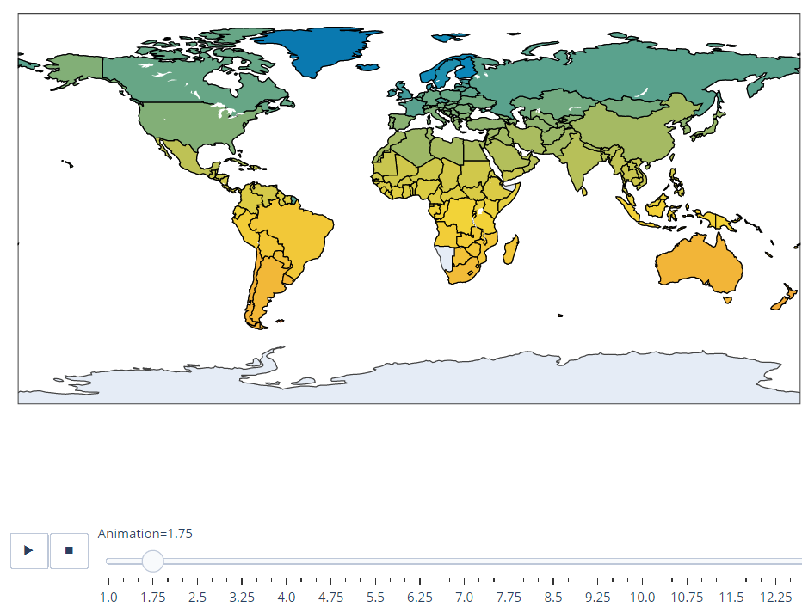
Fasting duration (h)
World
MiN.
05:23
Avg.
13:27
Max.
19:46
ÝÈÑÇíÑ
Makkah
13:43
February
مدة
الصيام(ساعة)

